Slide 1
Window Installation

Slide 2
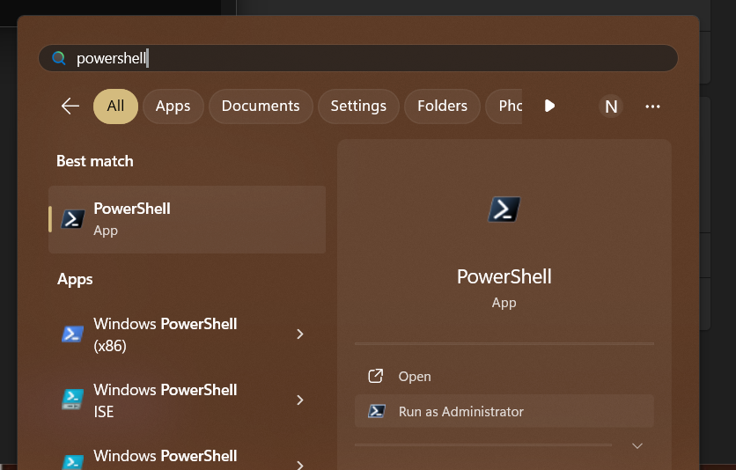
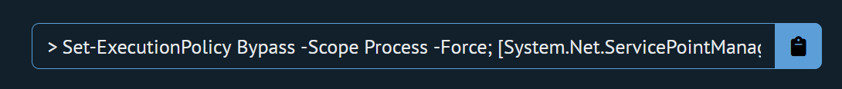
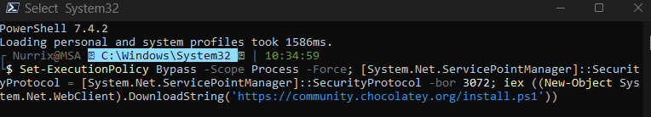
Windows
Chocolatay
[Win] -> powershell (Terminal) -> Run as Administrator

Slide 3
Windows
[Win] -> Settings -> Advanced
  Tænd for :
    Enable Long Path
    Developer Mode
    Powershell -> ”Change execution Policy to allow Powershell scripts to run without signing. Require signing for remote scripts”
[Win] -> powershell (Terminal) -> Run as Administrator

Slide 4
Windows
Installation via choco
[Powershell, administrator] > Set-ExecutionPolicy RemoteSigned
[Powershell, administrator] > winget install MartinStorsjo.LLVM-MinGW.UCRT
[Powershell, administrator] > winget install Git.Git
[Powershell, administrator] > winget install vscode
[Powershell, administrator] > winget install ArduinoSA.IDE.stable

Slide 5
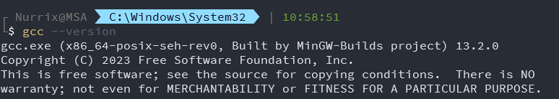
Windows
Compiler
Luk terminalen og genåben den.
  (Vi skal checke at ting er installeret korrekt)
Terminal: gcc --version
Terminal: gdb --version

Slide 6
VS Code

Slide 7
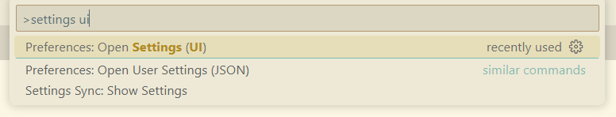
Visual Studio Code Lyd
vscode:
  Windows: [CTRL] + [SHIFT] + P eller F1
  MacOS: [CMD] + [SHIFT] + P eller F1
vscode: settings ui
vscode: “Autosave” : on

Slide 8
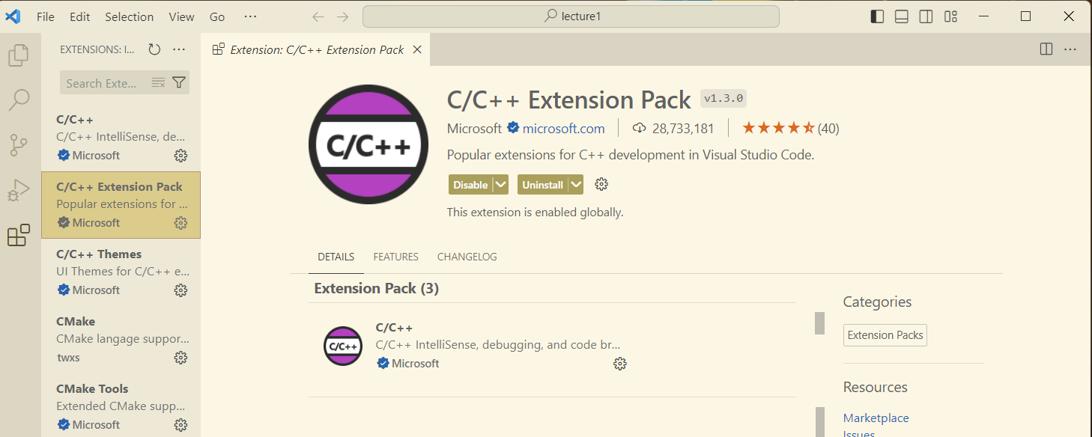
Visual Studio Code
Extensions
vscode: Åben Extensions : [CTRL] + [SHIFT] + X
vscode: Søg og Installer følgende extensions:
  C/C++ by Microsoft

Slide 9
Arduino
Setup

Slide 10
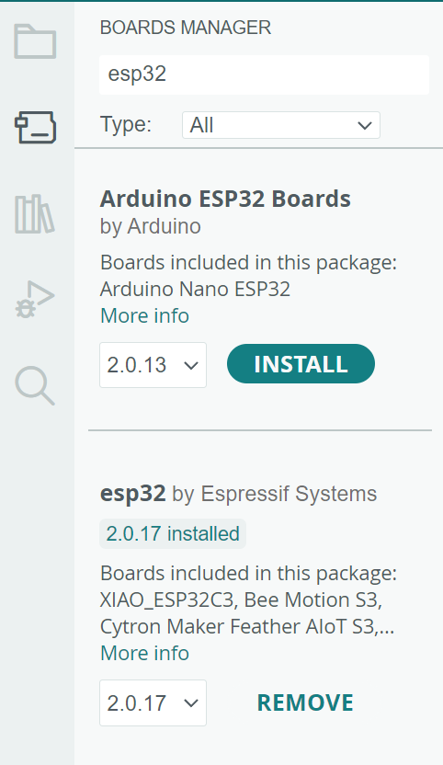
Arduino Setup
Install esp32 by Esprressif Systems
(Nyeste Version, I 2025 var det version 3.x.xx)

Slide 11
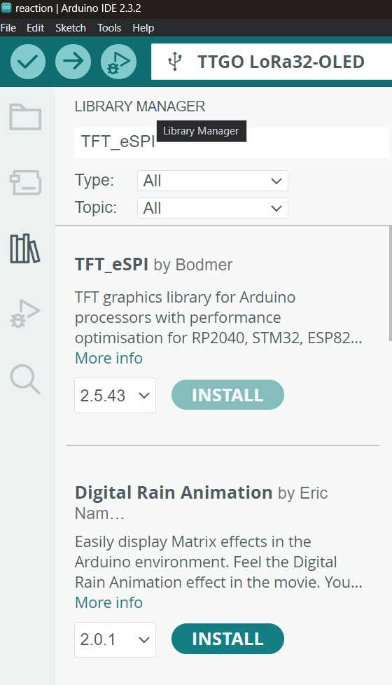
Arduino Setup
Display driver

Slide 12
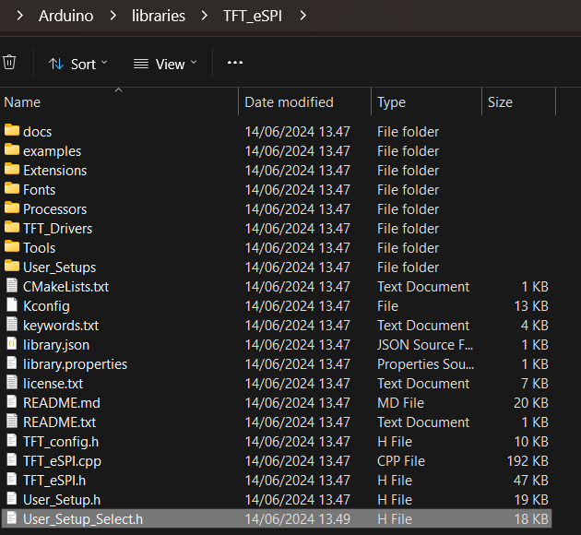
Arduino Setup
Åben filen Documents/Arduino/libraries/TFT_eSPI/User_Setup_Select.h
Skriv // foran alt tekst i linje 27 (User_Setup.h)
Fjern // foran linje 58.
Dette gælder kun dem som har lillygo tdisplay
Hvis du har et andet system, skal du finde det
Gem filen

Slide 13
ESP32 Setup - Windows

Slide 14
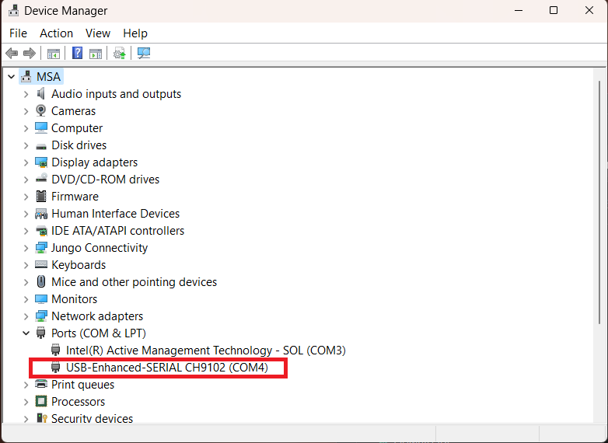
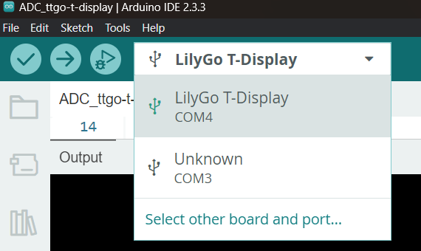
ESP32 Setup
- Windows
Check at du har koblet din ESP32'er til din computer korrekt
  Er det det rigtige kabel du bruger
  Lader kabler til telefonen virker muligvis ikke (også selvom ESP32 blinker)
Vælg den rigtige COM# port (på min computer, i windows var det COM4)
  Hvis du ikke kan se din ESP32 i device manager, prøv at vend USB-C kablet rundt (det virker nogle gange)
  Forsøg med en anden ledning, fra dine medstuderende
    Du har måske glemt at læse emnet med datakabel

